Slide 1




С6 «Серия подкастов и видеороликов для родителей детей с особенностями развития»
Х
Южный Федеральный Университет, АПиП
Заказчик – АНО "Ресурсный центр инклюзивных практик "СОДЕЙСТВИЕ"
Задача проекта: продвижение идеи инклюзии

Slide 2
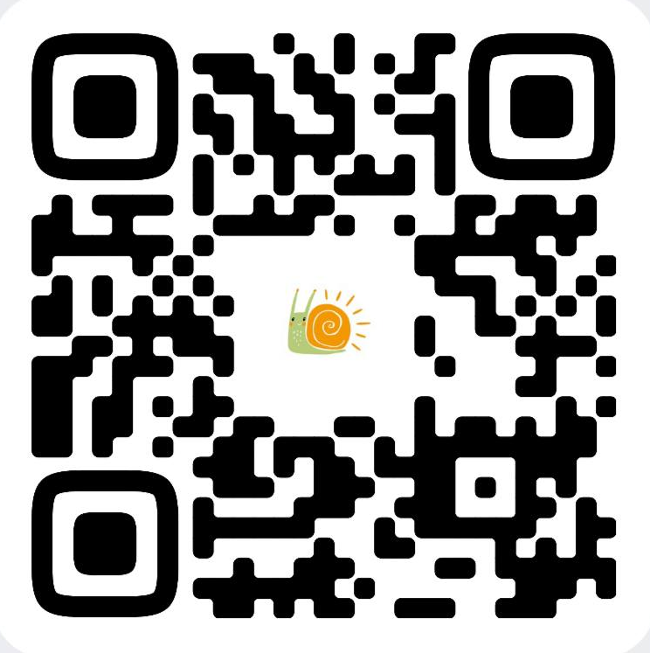

АНО "Ресурсный центр инклюзивных практик "СОДЕЙСТВИЕ"
Группа ВКонтакте
Кто мы?
Команда психологов, педагогов, специалистов по движению, логопедов, игротерапевтов, консультантов ранней помощи, которые помогают выстроить путь развития для семьи и ребёнка с ОВЗ.
Что мы делаем?
Организуем и проводим индивидуальные и групповые занятия со специалистами для детей и взрослых с ОВЗ от 0 до 23 лет, инклюзивный лагерь, обучаем родителей и специалистов, информируем сообщество о практиках работы в сфере особого детства с доказанной эффективностью.
Сайт

Slide 3




Целевая аудитория
Родители детей, имеющих особенности развития

Slide 4



Проблемы
1
2
3
Потребность родителей в информации об особенностях воспитания и развития детей с нарушениями различной нозологии
Трудности принятия ребенка с особенностями в развитии
Недостаточное информирование в области инклюзии родителей детей с ОВЗ

Slide 5




Какие задачи мы решаем:
Повышение включенности в данную проблематику
Повышение информирования родителей детей с особенностями в развитии и инклюзии
Изучение отношения родителей к проблеме инклюзии (за и против)
Помощь в принятии ситуации (озвучивание диагноза)
Расширение представлений родителей о проблематики инклюзии

Slide 6
Аналоги
Характеристики | Инклюзия и жизнь Фонд «Обнаженные сердца» | Познавательные видео Инклюзивный центр «Йом-йом»
Преимущества | 1. Каждый сезон подкаста посвящен определенной тематике\проблематике (диагноз), в ходе которого тема раскрывается очень обширно; 2. Представленная информация достаточно конструирована. | 1. Серия видеороликов представлена понятным и доступным для родителей языком; 2. Видеоролики освящают различные темы и отражают специфику инклюзии.
Недостатки | Ограниченность информационных платформ подкаста | В темах видеороликов недостаточное внимание указывается определенным возрастным периодам

Slide 7
На фоне преимуществ аналогов и их недостатков можно сформулировать наше преимущество:
структурированный и систематизированный по нозологиям, актуальным темам аудио-, видеоматериал, созданный по запросу родителей детей с особенностями развития.

Slide 8



Заказчик и наше решение:
В какой форме заказчик ждет результата?
Видеоролики и подкасты
01
Какие ресурсы предоставляет Заказчик?
Методическое сопровождение (различные материалы по данной тематике)
Техническое (оборудование)
Информация квалифицированных специалистов
02
Какие ключевые подзадачи вы видите на следующий месяц?
1. Проведение опроса среди родителей детей с особенностями развития.
2. Разработка содержания подкастов и видеороликов, и последующая их реализация.
03

Slide 9
Ответ:
Чего вы собираетесь достичь к концу интенсива?
Наша команда подготовит ряд видеороликов и серий подкастов на тему развития и продвижения идей инклюзии и доступной среды
Какую версию решения или прототип вы сможете сделать, чтобы он решал проблему заказчика минимально необходимым для этого способом?

Slide 10


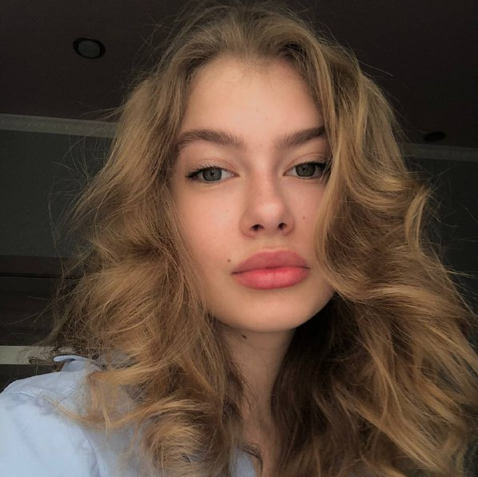
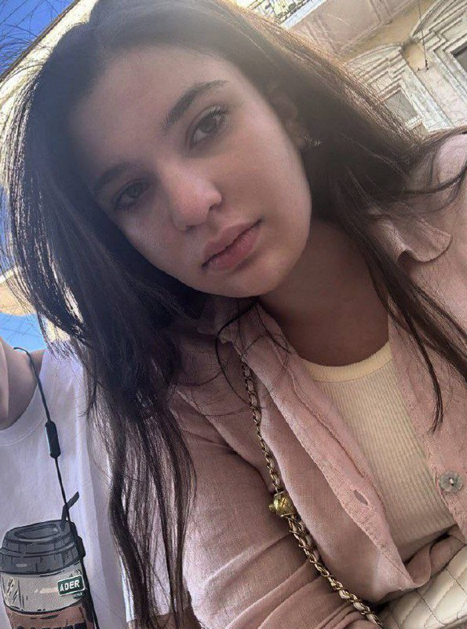
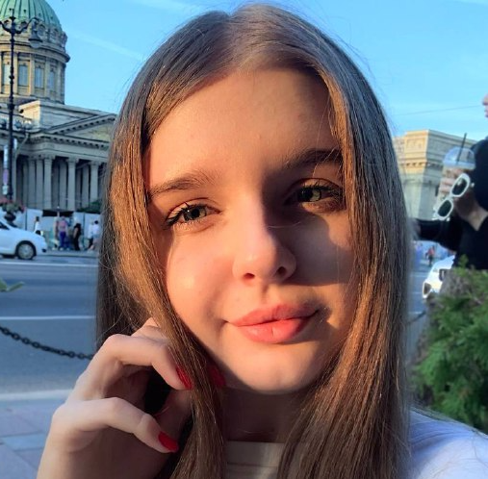
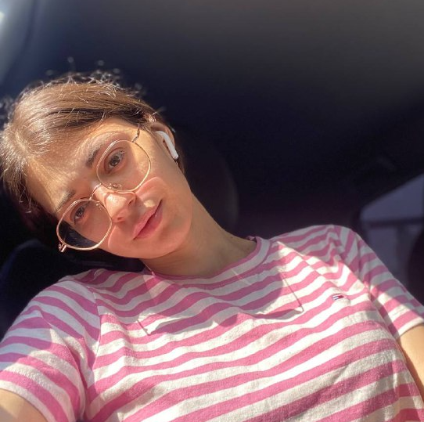
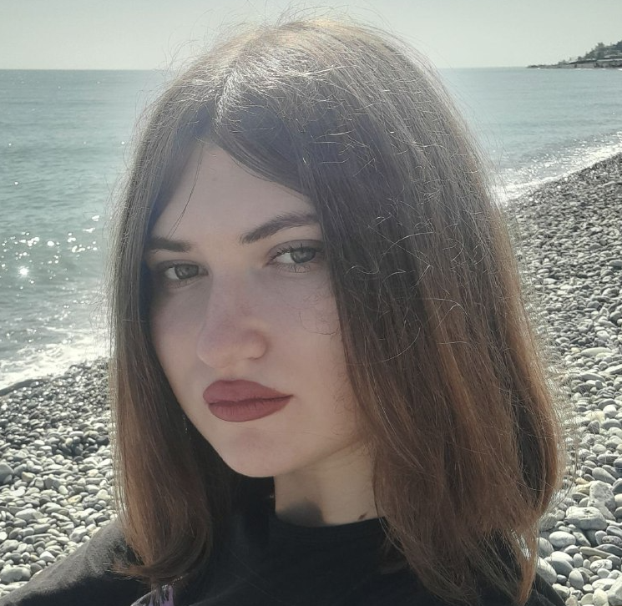
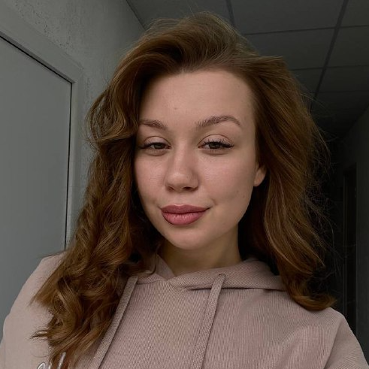
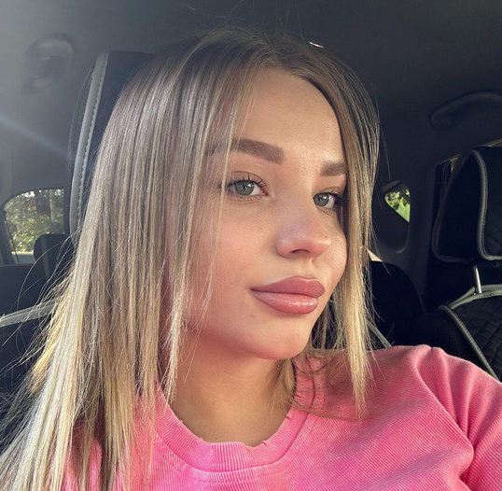
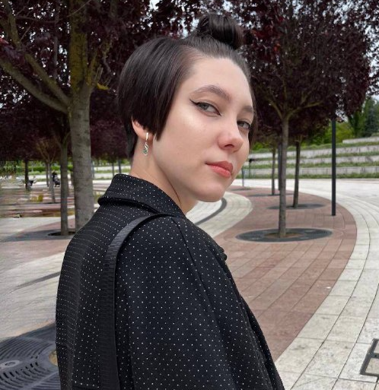
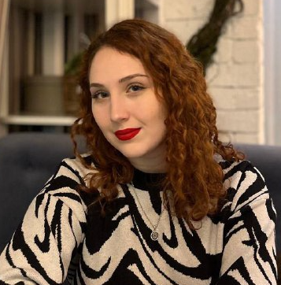
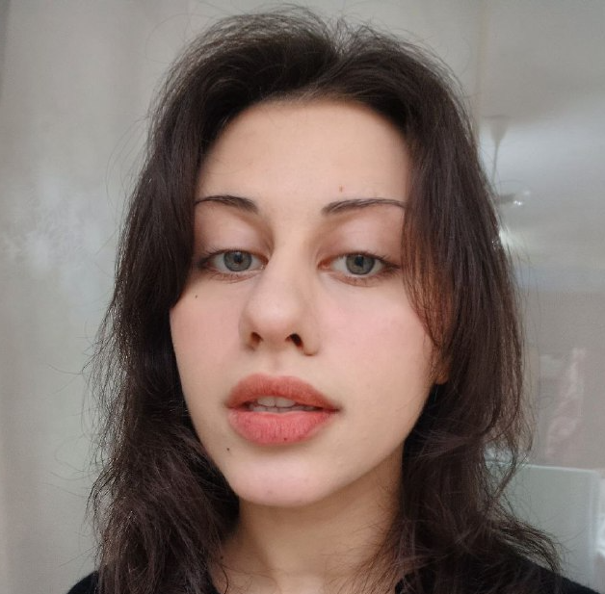

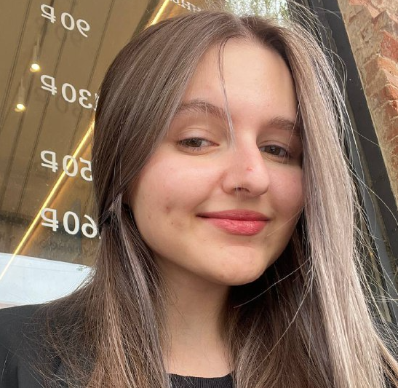
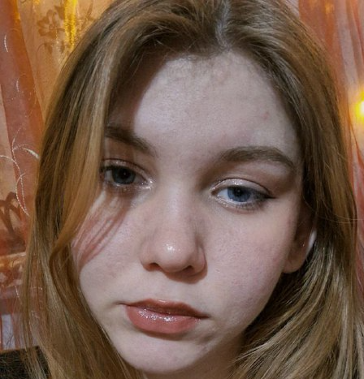
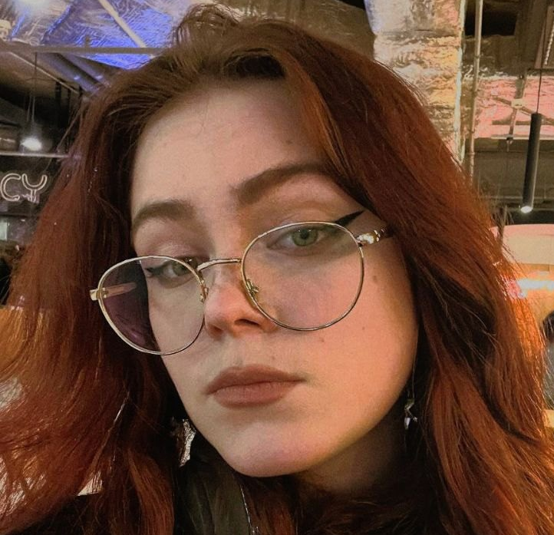
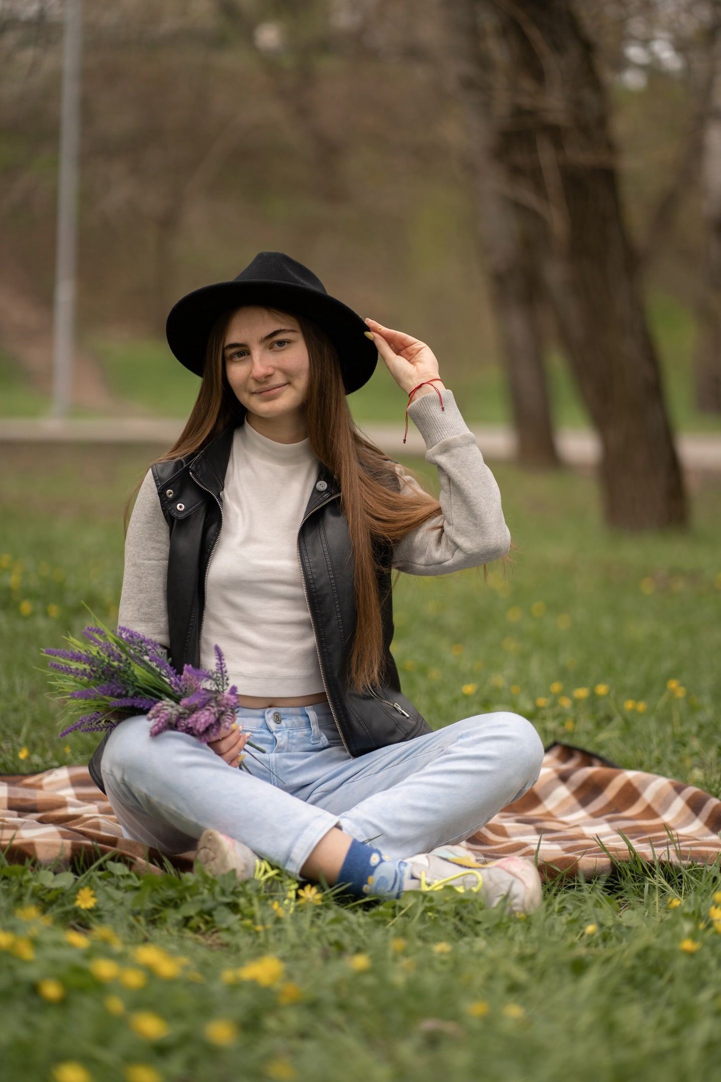
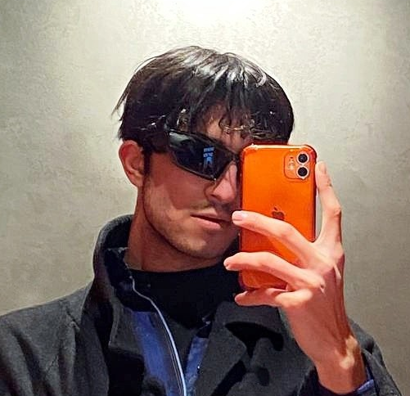

Команда
Елизавета
Авдеева
Ирина Ивахненко
Яна Манохина
Салина
Темирова
Катя
Владимирова
Анна
Лукьянова
Олеся
Рябова
Катя
Соколенко
Марина Кинякина
Любовь Боровикова
Виктория
Страхова
Нелли
Овсепян
Ольга
Алехина
Виолетта
Юмакова
Алина
Артюх
Соня
Кащенко
Анастасия
Рябиченко
Элай
Абдуллаев
София
Арваниди

Slide 11
Вопросы к экспертам:
Какой продолжительности видеоролики и подкасты лучше записать?
На какие «подводные камни» следует обратить внимание в данном проекте?

Slide 12






Дальнейшие шаги по работе над проектом
1. Деление команды на подгруппы для повышения эффективности;
2. Проведение опроса среди родителей детей с особенностями развития;
3. Анализ результатов опроса среди родителей детей с особенностями развития и корректирование на этой основе содержания подкастов, видеороликов;
4. Составление плана/содержания подкаста/видеоролика каждой подгруппой;
5. Подготовка методического материала и технического аспекта;
6. Запись видеороликов и серий подкастов.

Slide 13



Спасибо за внимание!

